Slide 1
Розробка архітектури та прототипу електронного ресурсу для викладачів та студентів
Херсонський державний університет
Кафедра інформатики, програмної інженерії та економічної кібернетики
Виконавець: студент 641 групи
Новосельський В.В.
Науковий керівник: канд. пед. наук, доцент Круглик В.С.
Херсон - 2016

Slide 2
Електронний ресурс для викладачів та студентів?
Це інформаційна система у вигляді web-застосунку, призначена для організації індивідуального дистанційного навчання

Slide 3
Актуальність
У наш час системи дистанційного навчання використовуються у навчальному процесі більшістю вищих навчальних закладів, набувають популярності в школах та ліцеях. Проте, ресурси індивідуального дистанційного навчання (біржі репетиторів) ще не набули такого поширення.
Їх існує значно менше, ніж звичних СДН. До того ж вони мають доволі обмежений функціонал, що є серйозною проблемою для вирішення задач, поставлених цьому класу систем.
Практичним значенням дипломної роботи є те, що електронний ресурс, розроблений за даним прототипом, зможе поліпшити та систематизувати взаємодію викладача та студенту, як джерела та споживача інформації

Slide 4
Об’єкт дослідження
Система дистанційного навчання.
Предмет дослідження
Система індивідуального дистанційного навчання.

Slide 5
Мета дослідження
Створення прототипу електронного ресурсу для викладачів та студентів

Slide 6
Завдання
Аналіз існуючих електронних ресурсів індивідуального навчання
Проектування та розробка БД ресурсу
Проектування та розробка web-застосунку електронного ресурсу
Створення прототипу електронного ресурсу для викладачів та студентів на прикладі курсу математики для учнів 10-11 класів

Slide 7


Технології
Django
Python
MySQL

Slide 8
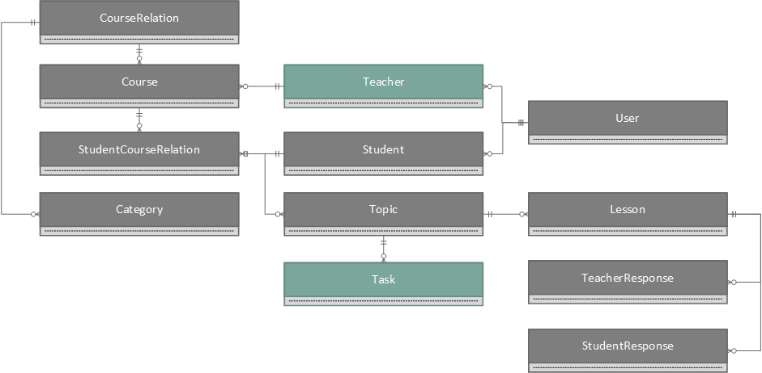
Структура зв’язків між курсами

Slide 9
Порівняльна таблиця функціональних можливостей ресурсів індивідуального навчання
Ресурс | Категорії | Відгуки | Зв’язок в системі |  | Графік зайнятості
 |  |  | Текст | Відео
100balov.info | - | + | - | - | -
RusRepetitors.ru | + | + | + | - | -
birep.ru | + | + | - | - | -
Навчу.com | + | - | - | - | +
Фритичерс | + | + | + | - | -

Slide 10
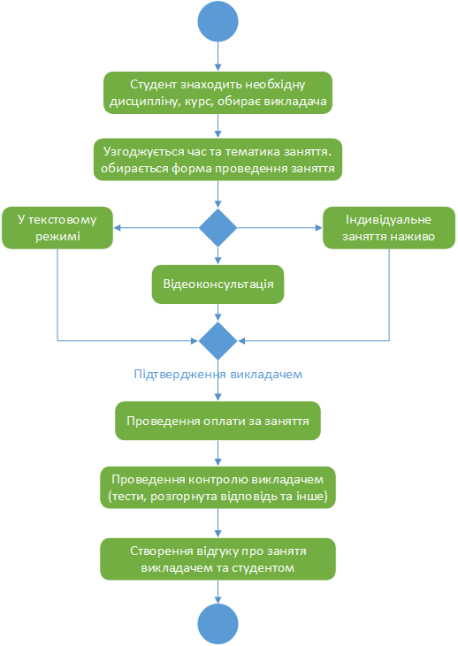
Проведення заняття

Slide 11
Висновки роботи
Було проаналізовано існуючі електронні ресурсів індивідуального навчання.
Спроектовано та розроблено БД ресурсу
Створено прототип електронного ресурсу для викладачів та студентів

Slide 12
Дякую за увагу

